Slide 1
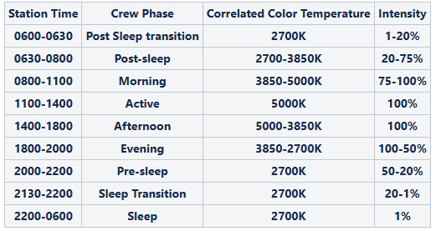

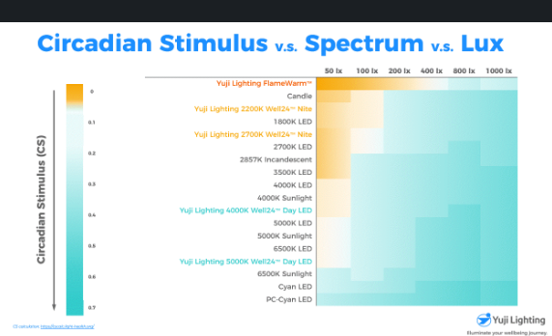
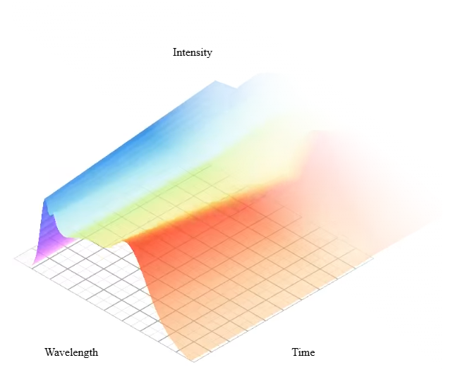
Circadian effect
Color rendering

Slide 2
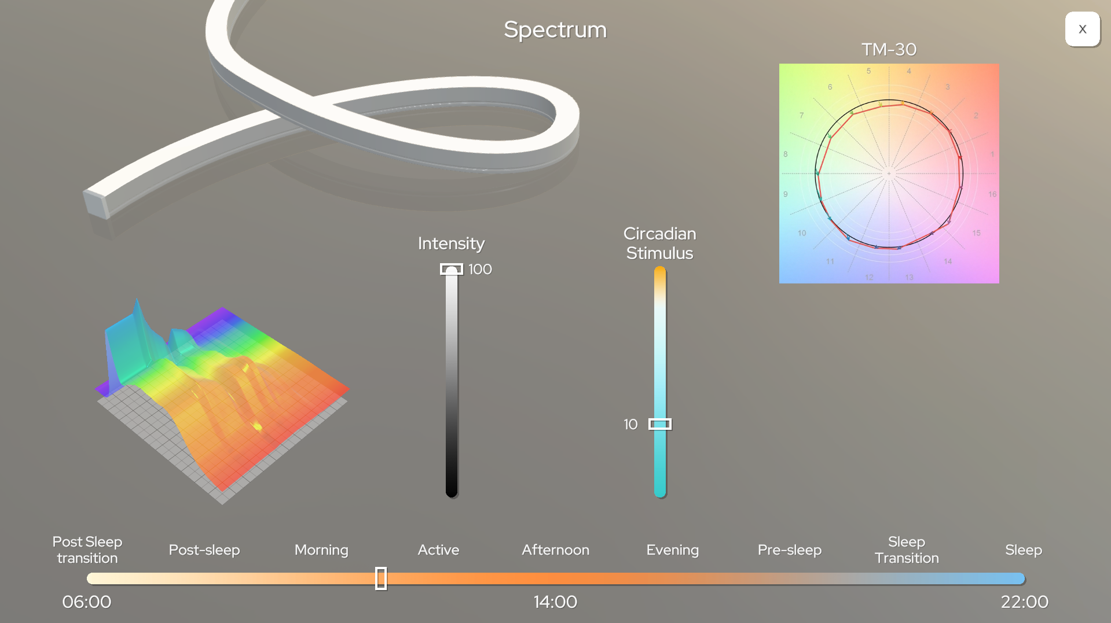
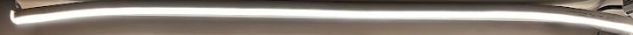
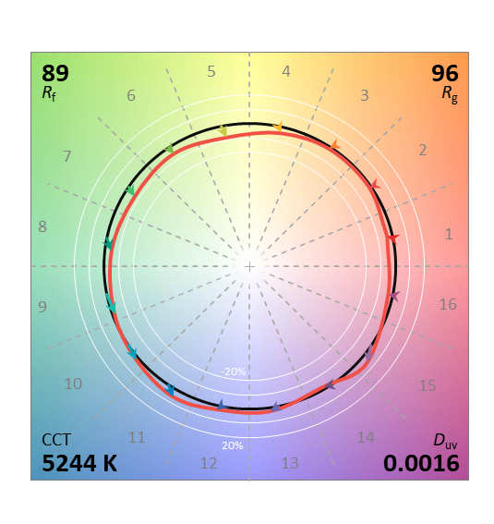


Dynamic Light Quality Dashboard
Intensity, %
Lumen output, lm
___ Photopic Lux at ~150 mm
Color Rendering Metrics
Spectral & Circadian Metrics
CS
M DER
M EDI, lx
0.7 Sufficient
0.556 5000K Sun Light (1000lx)
0.7
250
470nm
0.3 Medium
490nm
550nm
0.3
10
Ra 96
0.1 Low
6
0.008
0.09
FlameWarm™
FlameWarm™(50lx)

Slide 3
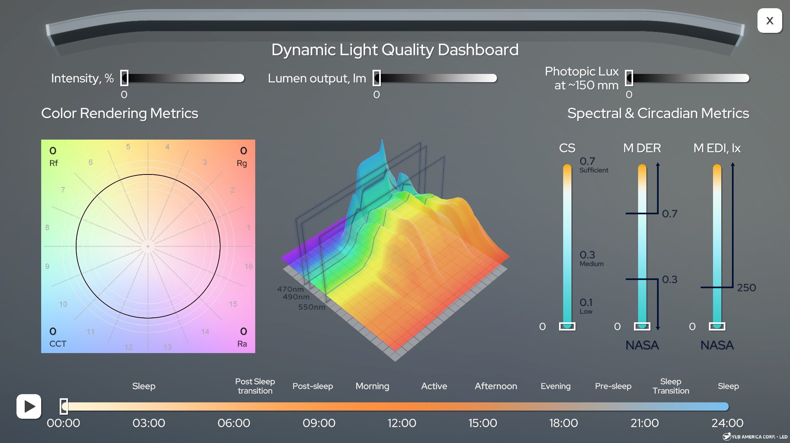
Дедлайн: финальную версию предоставить до 20:00 (МСК) 2 сентября.
Intensity / Time / Wavelength – Добавить и оформить по аналогии с SAGA.
Подписи шкал (NASA) – Ясно указать, что шкалы относятся к требованиям NASA для “General Ambient Lighting” и “Crew Pre-Sleep”.
Зоны интерфейса – У нас две зоны:
Color Rendering Metrics — сюда относится график TM-30.
Spectral & Circadian Metrics — объёмный график со спектром и значениями MEDI, CS, MDER. – Сделать это очевидным визуально и текстом (сейчас клиент думает, что зон три; средняя не названа).
Название и логотип (WARNING) – Переименовать продукт/экран. – Прикрепить логотип. – Damir: можно ли раскрывать заказчика?
Нижняя шкала = CCT ленты – Привязать нижнюю шкалу к цветовой температуре конкретной ленты. – По остальным шкалам были вопросы к цветам — подумать над улучшениями, предложить варианты.
Подписи порогов 6.1) Метки “sufficient / medium / low” размещать между значениями (относятся к интервалам, а не к конкретной цифре). 6.2) Добавить пороги/подписи для FlameWarm (очень важно!) и значение CS для Sun Light.
Обновить данные – Использовать свежие наборы из “Intensity Chart edited by Timur 22V ver”, новые изображения спектра и TM-30.
Единое отображение на разных экранах – Решить вопросы адаптивности/масштабирования (цвет, контраст, макеты).
Web-версия (по возможности) – Если возможно, подготовить веб-реализацию.

Slide 4
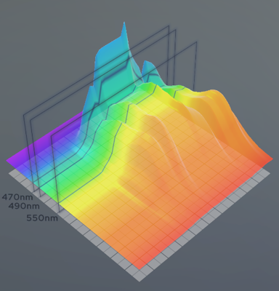
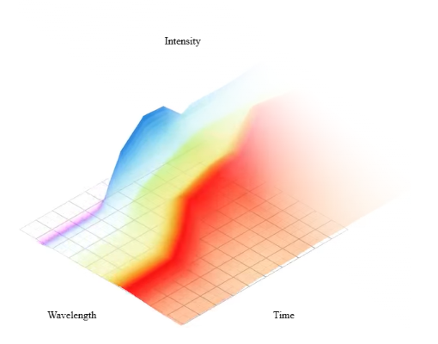






1

Slide 5
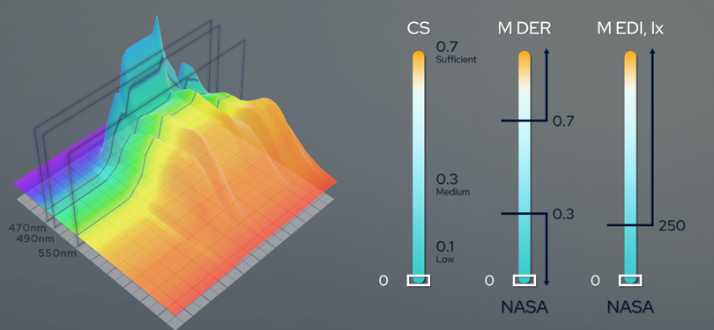




2

Slide 6



3

Slide 7
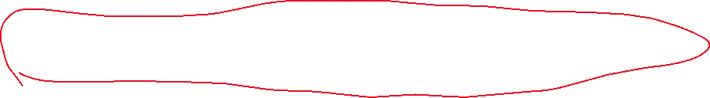
4
Adaptive Lighting Dashboard

Slide 8


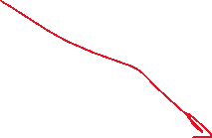
5

Slide 9
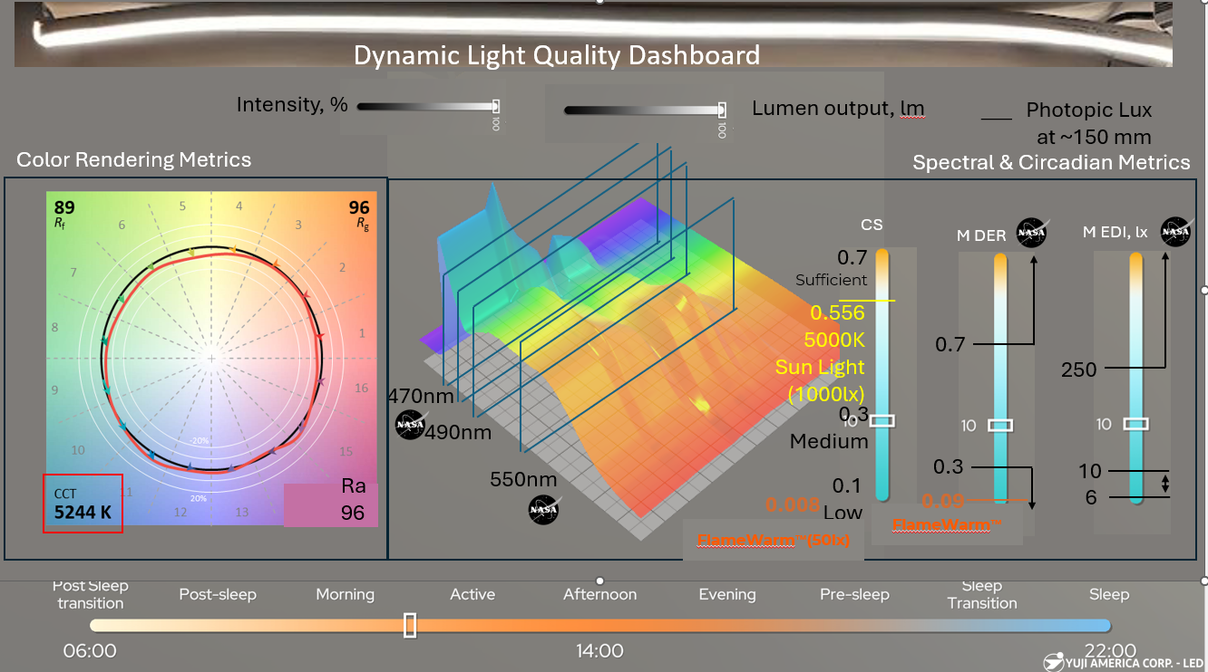


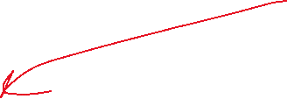


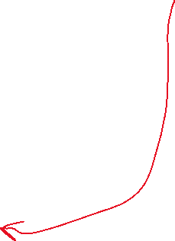

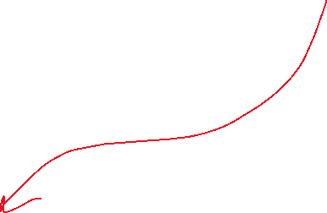





6

Slide 10
9/2/2025 updates
1) Заменить значения на указанные в таблице (выделенные голубым). Исправить ошибку, из-за которой значения «скакали» на некоторых участках.
2) Все значения должны быть целыми числами.
3) Исправить опечатку: должно быть «Flame», а не «Frame».
4) Устранить наложение: слово «Sleep» не должно наезжать на часы (сейчас кажется, что сами часы — это Sleep).
5) Fix notification.
6) Подписать ось Z как “Rel. SPD x intensity”. Делать стрелку или нет — на усмотрение дизайнера.
7) По умолчанию анимация должна начинаться с 6 утра (чтобы не ждать с 0 до 6). По умолчанию каждая из 37 сцен длится 3 секунды. Клиент может ускорять или замедлять, но это базовая настройка.
8) Клиент сообщил про Веб-версия: “… на 27” мониторе отображается корректно, но на ноутбуке при разворачивании окна на весь экран макет сдвигается. При этом есть возможность увеличить масштаб (zoom in), и в этом случае всё работает корректно…”

Slide 11
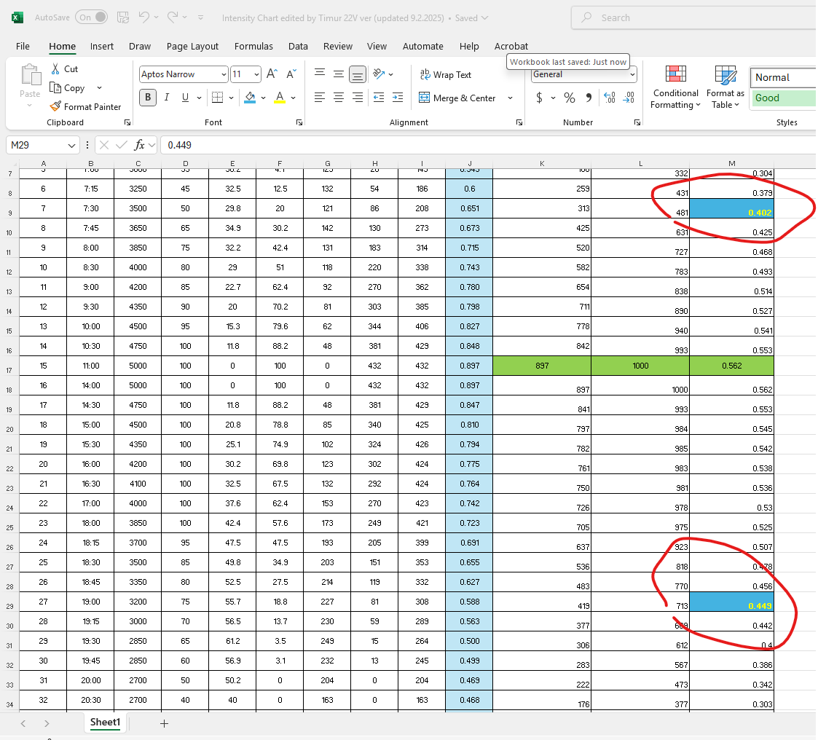
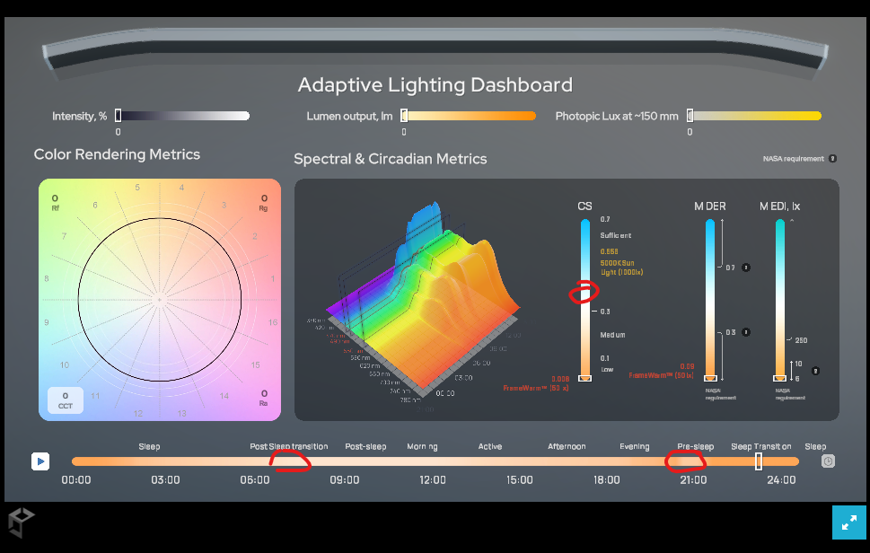
1

Slide 12
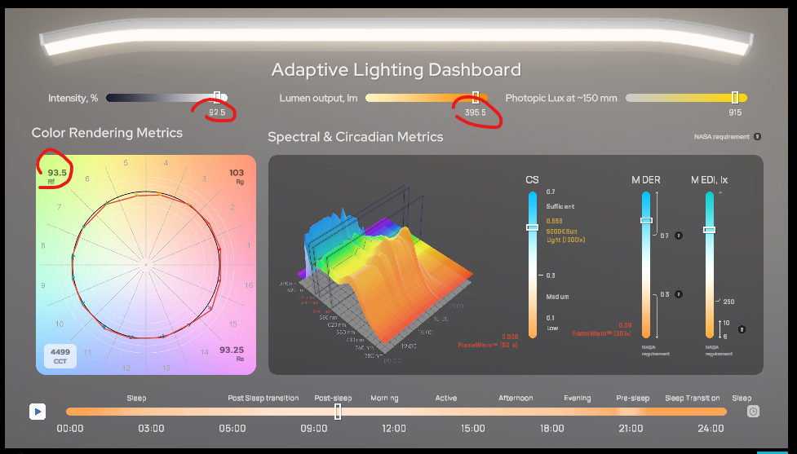
2

Slide 13

3
FlameWarm, not fRame

Slide 14
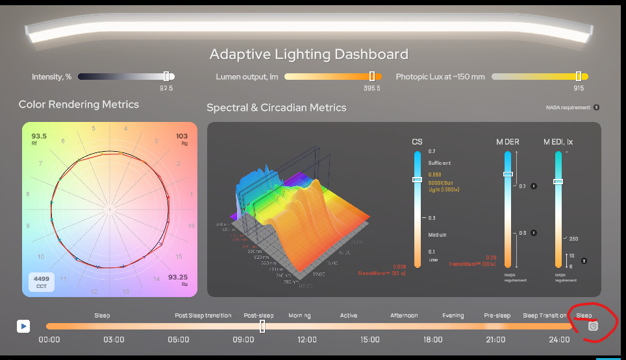
4

Slide 15
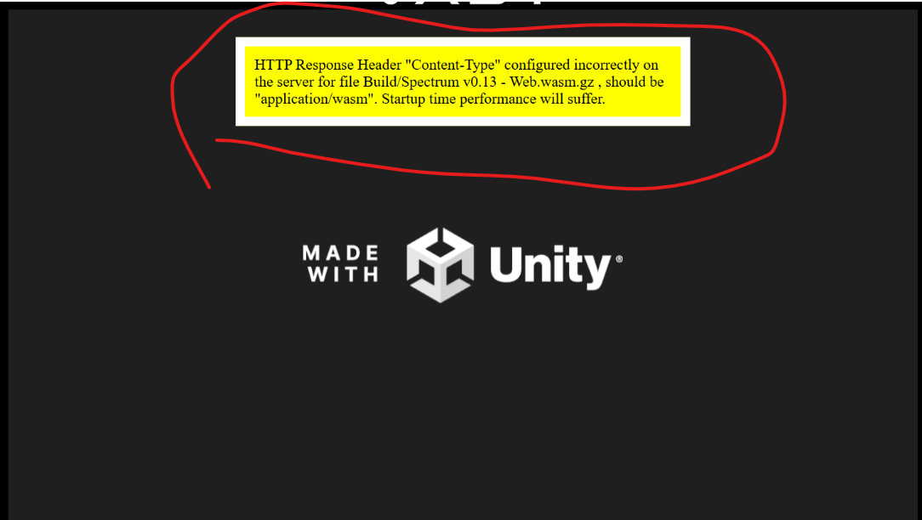
5

Slide 16
6
Rel. SPD × Intensity

Slide 17
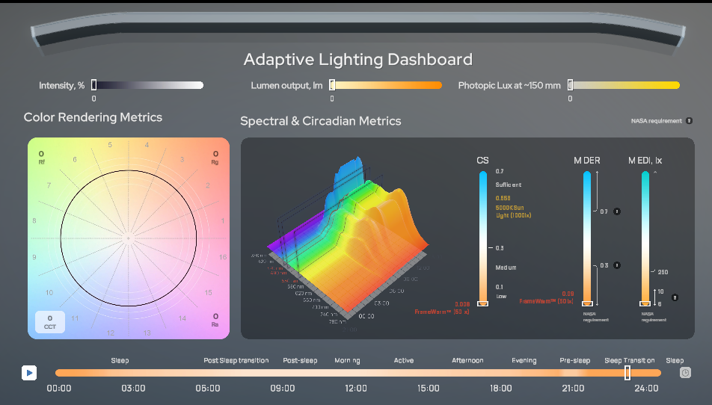

7

